Slide 1
ورشة عمل
المراجعة المنهجية للدراسات السابقة
(Systematic Research Review (SRR)
د.أمل الدوة د.سمية النجاشي
الأستاذ المشارك بقسم علم النفس الأستاذ المساعد بقسم علم النفس
رشة عمل مقدمة في مركز بحوث الدراسات الإنسانية بجامعة الملك سعود
الفصل الدراسي الأول 1437-1438هـ

Slide 2
المراجعة المنهجية للدراسات السابقة
Systematic Research Review (SRR)
أهداف الدورة :
• توضيح أهمية المراجعة المنهجية للدراسات السابقة قبل البدء بجمع بيانات البحث العلمي .
• التدريب على مهارات تقييم الأبحاث السابقة من حيث أهميتها وصلتها بمشكلة البحث .
• التعريف بالطرق الاقتصادية لقراءة الأبحاث العلمية .
• التدريب على طرق تسجيل الملاحظات حول الأبحاث بشكل ممنهج .
• التدريب على أسلوب الكتابة العلمي في عرض الدراسات السابقة .

Slide 3
مراحل قراءة أدبيات البحث :
قراءة أدبيات موضوع البحث تتم على مراحل عدة بأهداف وطرق مختلفة :
أولا : القراءة المبدئية من أجل تحديد موضوع البحث .
ثانيا : قراءة الأبحاث والمراجعات البحثية في الموضوع البحثي الذي تم اختياره لتحديد مشكلة البحث .
ثالثا : تحديد الدراسات السابقة التي ستبنى عليها خطة البحث .
وقد تتجاوز الباحثة المرحلة الأولى أو الأولى والثانية في حال كانت مشكلة البحث محددة مسبقا من قبل فريق بحثي مثلا .

Slide 4
أولا : القراءة المبدئية من أجل تحديد موضوع البحث :
من الخطأ أن تتجه الباحثة مباشرة إلى قواعد المعلومات أو المكتبة للبحث عن موضوع عام ، هذا الأمر يعتبر مضيعة للوقت .
الأفضل اتباع الخطوات التالية :
1- قراءة الكتب والمجلات :
• الكتب المتخصصة تعطي خلاصة الأبحاث في موضوع ما ، وتزود الباحثة بقائمة الأبحاث (في قائمة المراجع) والتي يمكن أن ترجع إليها .
• المجلات العلمية الدورية المنشورة للعامة ، والتي تعطي بدورها أيضا خلاصة الأبحاث في موضوعات مختلفة ، وبذلك تتعرف الباحثة على ما تم التوصل إليه في الموضوع ، والمؤسسات والباحثين المهتمين به .
• لا يجدر بنا أن نتوقع العثور على صلب موضوع البحث الذي نريده مباشرة ،فعثورنا عليه يعني أن الموضوع قديم ولا نحتاج للبحث فيه مرة أخرى .

Slide 5
٢—البحث عن الأبحاث المنشورة في مجلات علمية :
• ستزودك الكتب والمجلات العامة بعناوين بعض الأبحاث المنشورة في مجلات علمية متخصصة ، وعليك التوجه إلى قواعد المعلومات أو المكتبة للبحث عنها .
• كل بحث يحتوي على (مقدمة ، ومنهج بحث ، ونتائج ، ومناقشة ) ، ومن خلال قراءة المقدمة يمكنك العثور على مراجع أخرى مذكورة فيه والبحث عنها أيضا . وبذلك تكونين قد ألممت بقدر وافر من المراجع .
• يستحسن الرجوع إلى الفصول المتخصصة في الكتب ، فالفصول المتخصصة تكون عادة من تأليف أشخاص لهم باع طويل في البحث في المجال ، وتكرس فيها نتائج الأبحاث التي جرت في المجال بشكل واضح وملخص .

Slide 6
3- تنظيم الأوراق وتحديد متغيرات البحث ((Kendrick,nd) :
عند عثورك على مجموعة من الأبحاث يمكنك تصنيفها إلى مجموعات حسب ما بينها من تشابه .
مثلا :
لو كان موضوعك عن : الأداء الوظيفي للعاملين في مجال التمريض .
ستجدين أبحاثا في عدة جوانب :
مجموعة 1: الفرق بين الأداء الوظيفي للذكور والإناث في مهنة التمريض
مجموعة 2: المخاوف المهنية للعاملين في مهنة التمريض
مجموعة 3: فاعلية البرامج التدريبية للعاملين في مهنة التمريض في رفع مستوى الأداء الوظيفي .
مجموعة 4: مقارنة بين مستوى الرضى الوظيفي لدى العاملين في مجال التمريض والعاملين في مجالات أخرى .
كل مجموعة من المجموعات يمكن أن تشكل متغيرا من متغيرات البحث ، ويمكنك الجمع بين متغيرين أو أكثر لصياغة مشكلة البحث .

Slide 7
ثانيا : قراءة الأبحاث والمراجعات البحثية في الموضوع البحثي الذي تم اختياره لتحديد مشكلة البحث
صياغة سؤال البحث وتقسيمه إلى موضوعاته الرئيسية .
مثال :
أثر العلاج المعرفي السلوكي على مفهوم الذات عند المراهقين الذين يعانون من اضطرابات الأكل.
المصطلحات الرئيسية هي :
* العلاج المعرفي السلوكي
* مفهوم الذات
*اضطرابات الأكل
- يتم البحث عن المصطلح الأول ،وتستعرض الباحثة نتائج البحث بشكل سريع .
- ثم بنفس الطريقة تبحث عن المصطلح الثاني ، فالمصطلح الثالث .
- بعدها تقوم الباحثة بجمع جميع المصطلحات في بحث واحد (باستخدام "AND").
هذه الطريقة تجعل الباحثة واعية بكمية الأبحاث في الموضوع عموما ،ونوع المتغيرات الأخرى التي ارتبطت بمتغيراتها .

Slide 8
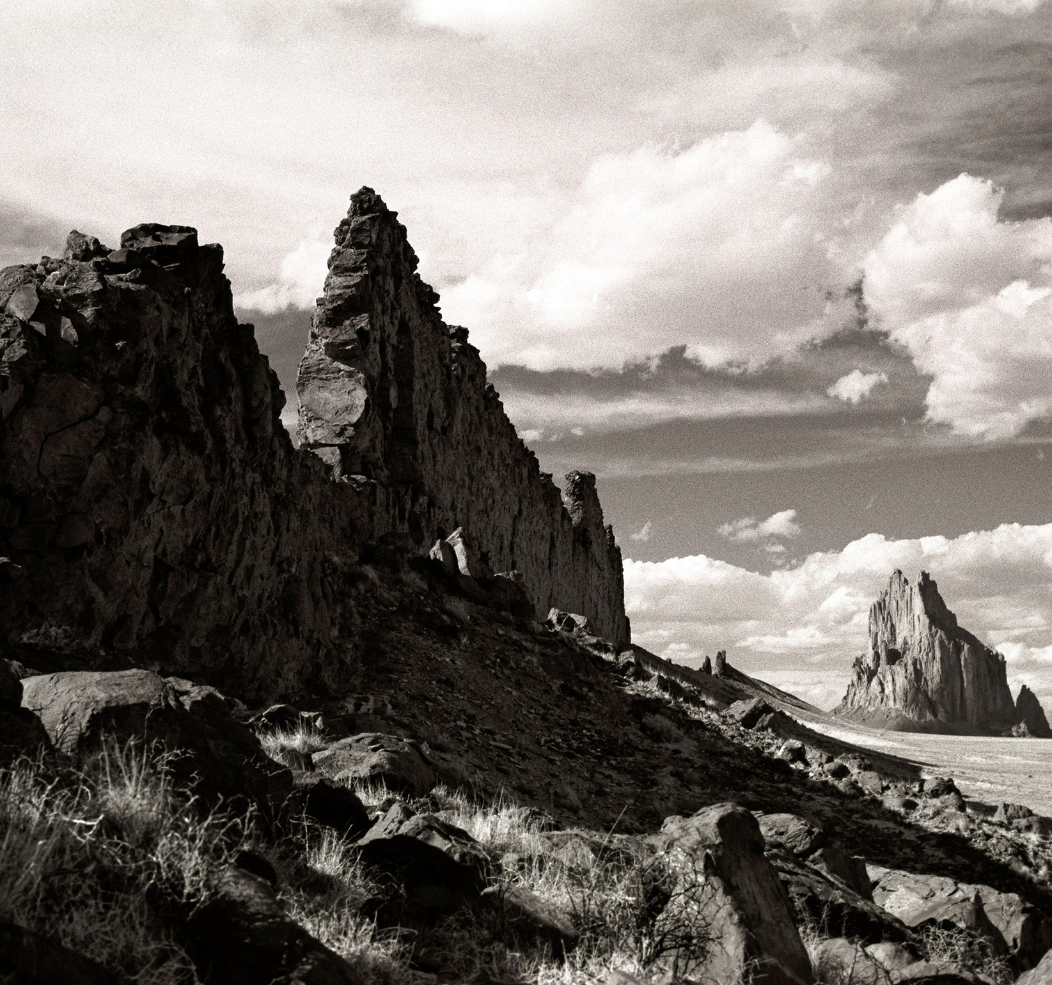
تمرين :
حددي مشكلة بحثك بصياغة واضحة ،ووضحي المتغيرات التي تحتويها ،ثم قومي بالبحث عن المصطلحات منفردة ومجتمعة في إحدى قواعد المعلومات المتخصصة في مجالك .
استعرضي نتائج البحث من حيث :
• عدد الدراسات لكل متغير .
• نوع وعمق الدراسات المتوفرة التي تجمع جميع المتغيرات .
• كيف يمكنك تعديل مشكلة الدراسة التي تمت صياغتها (إضافة متغير – تغيير المنهج ...)؟

Slide 9
تلميحات هامة حول البحث في قواعد المعلومات :
- عند كتابة مصطلح ما للبحث عنه في قاعدة المعلومات فإن القاعدة ستستخرج الأبحاث التي وردت الكلمات المفتاحية في العنوان أو الملخص ، وليس في أي موضع آخر من البحث .
- عليك وضع كل المرادفات لكل مصطلح للعثور على الأبحاث المتعلقة به .
كيف تختار الباحثة المصطلحات الأساسية المرادفة التي تبحث عنها :
- تصفح مجلة علمية في المجال وقراءة الملخصات للأعداد الأخيرة منها .
- تصفح ملخصات الأبحاث في الموضوع في محركات البحث .

Slide 10
- لكل قاعدة معلومات قائمة من الرموز التي يمكن استخدامها من أجل البحث عن أكثر من تصريف للمصطلح (مثل : "*" لإنهاء كلمة واحدة بنهايات مختلفة ، فمثلا : المصطلح "اضطراب*" سيظهر الأبحاث التي وردت فيها كلمة : اضطرابات و اضطراب
قد تحتاج الباحثة للبحث عن مصطلحات لا تكون متجاورة دائما مثل : أعراض القلق ، فقد تكون مكتوبة بالشكل التالي : أعراض اضطراب القلق
وفي هذه الحالة يمكن استخدام رموز تسمح باستخراج نتائج تجمع بين الكلمتين دون أن تكون متجاورتين مباشرة (مثل ADJn ، حيث n هي عدد الكلمات التي تقع بين الكلمتين الأساسيتين.

Slide 11
كل بحث من نتائج البحث قد يقودك إلى أبحاث أخرى عن طريق الروابط الموجودة أسفل منه ، مثل :
- الأبحاث التي رجعت مؤخرا لهذا البحث .
- قائمة المراجع لهذا البحث .
- الأبحاث في نفس الموضوع .

Slide 12
ثالثا : تحديد الدراسات السابقة التي ستبنى عليها خطة البحث :
أسئلة مهمة توجهها الباحثة لنفسها قبل البداية في البحث عن الدراسات السابقة لبناء الأسئلة والفرضيات ومنهج البحث :
• بأي الأبحاث أبدأ البحث عن الأهم فالمهم؟
• ما هي الأبحاث التي لها صلة بمشكلة بحثي؟
• كم هي كمية الأبحاث التي أحتاج قراءتها ؟ ومتى أتوقف عن القراءة ؟
• كيف أقوم بتسجيل الملاحظات ؟
• ما هي الخطوات التي تلي القراءة في أدبيات الموضوع؟

Slide 13
يتم البحث في مجموعة من قواعد المعلومات المتخصصة عن مصطلحات الدراسة مجتمعة .
مثلا :
البحث في EDU RESEARCH عن : العلاج السلوكي AND اضطرابات الأكل AND المراهقين
البحث في OVID عن : العلاج السلوكي AND اضطرابات الأكل AND المراهقين

Slide 14
إذا كان عدد المراجع كثيرا فيمكن تقليلها باختيار خيار تحديد البحث Limits :
* قد تكون الحدود زمانية مثلا : ( 2010-2015)
* قد تكون الحدود موضوعية ، مثل : (اضطرابات الأكل عند المراهقين فقط)، ويتم إجراؤها يدويا .
* قد تكون الحدود لغوية مثل : (قصر البحث على اللغة الإنجليزية).

Slide 15
يتم الاطلاع على ملخصات الأبحاث لتقرير ما إذا كانت الأبحاث ذات صلة بمشكلة بحثك أم ليست متصلة به .
يتم الحكم على البحث فيما إذا كان متصلا بموضوع بحثك أم لا باعتبار الآتي :
• هدف البحث
• متغيرات البحث
• عينة البحث
• منهج البحث
• الأبحاث التي يتم استبعادها لا تحذف نهائيا ،وإنما تحفظ في مجلد بعنوان (أبحاث محذوفة) وتكون الباحثة مستعدة لتبرير سبب استبعاد هذه الأبحاث .

Slide 16
بعد اختيار الأبحاث ذات الصلة بالموضوع :تقرر الباحثة الطريقة المناسبة لكتابة الملاحظات (ورقيا أم إلكترونية)
- تستخدم برنامج EndNote أو أي برنامج آخر لتنظيم قائمة المراجع .
**بالاطلاع على قائمة المراجع تستطيع الباحثة معرفة ما تم جمعه وبعض الملامح الرئيسية للأبحاث
مثل : هل معظمها من إنتاج باحث واحد أو مجموعة محددة من الباحثين؟ هل معظمها منشورة في نفس المجلة؟
**لا يوجد عدد محدد للمراجع التي يجب أن يتم جمعها ،فقد تكون الأبحاث المتصلة 10 أو 40 بحثا ،بحسب الموضوع والنشاط البحثي فيه .

Slide 17
طرق قراءة الأبحاث العلمية هناك ثلاث طرق للقراءة بشكل عام :
1- المسح السريع Scanning
البحث عن كلمات مفتاحية في البحث ،ومواضع أجوبة لأسئلة محددة في ذهنك .
2- القراءة السريعة Skimming
القراءة للبحث بشكل سريع بهدف أخذ فكرة عامة عن محتواه دون التعمق في التفاصيل .
3- القراءة Reading
قراءة البحث كاملا بشكل دقيق ،ومساءلة المعلومات وتحليلها والربط بينها .

Slide 18
متى تتوقف الباحثة عن القراءة ؟
لا بد أن تتأكد الباحثة من عدة أمور :
• قائمة المراجع التي جمعتها حديثة
• أنها شملت وسطا أكبر من موضوع مشكلتها .
• أنها قادرة على تبرير عدم شملها لموضوعات أو طرق بحث معينة .

Slide 19
في مرحلة اختيار الأبحاث :
يمكن قراءتها إلكترونيا ، ولكن عند تحديد الأبحاث الأساسية التي سينطلق منها البحث ،يتم طباعتها ، واستخدام الألوان والملصقات لتحديد النقاط المهمة ، فهذه الطريقة تسهل الربط بين معلومات ونتائج الأبحاث المنتقاة .

Slide 20
كتابة الملاحظات
كتابة الملاحظات تكون بشكل :
• جمل ونقاط متتابعة .
• قائمة من كلمات ورموز
• إشارات وكلمات على هامش البحث
• بصرية بشكل خرائط ذهنية :
يوجد برامج لعمل الخرائط الذهنية ، مثل : mindgenius
(http://www.mindmeister.com/)

Slide 21
عند كتابة الملاحظات لا بد من :
• التفريق بين ما تطرحه الباحثة وما يطرحه البحث الذي تقرؤه باستخدام علامات التنصيص (" ").
• تحديد المحور الرئيسي للبحث الذي تقرؤه ،وعدم ترجمة المحاور الفرعية بعيدا عن المحور الرئيسي ،حتى لا تقع في خطأ تأويل معلومات البحث .
• التفريق بين النتائج الأساسية في البحث ،والنتائج الفرعية .
• كتابة مرجع كل معلومة تسجلها .
• تستخدم الرموز والاختصارات حتى يسهل عليها مراجعتها .

Slide 22
الجمع بين نتائج الدراسات السابقة :
الهدف : من مراجعة الدراسات السابقة هو المقارنة بينها من أجل معرفة أوجه الشبه والاختلاف بينها ، ومعرفة الفجوات التي تحتاج الباحثة لملائها .
- من الطرق المعينة على مراجعة نتائج الدراسات السابقة عمل جدول يلخص تلك الدراسات على النحو التالي :
تفسير النتائج | النتائج | الإجراءات | العينة | الهدف | الدراسة
1-الجرذان تستجيب للمثيرات الخارجية أثناء التعلم والطرق الموصلة للهدف . ٢-عرض المثيرات الدالة لمدة 10 ثوان كافية لتعليم الجرذان الاتجاهات والطرق الموصلة للهدف . | المجموعة التي عرض عليها المثير لمدة 5 ثوان كانت أضعف المجموعات تعلما ، مقارنة بالمجموعتين اللتين عرض عليهما المثير لمدة 10 أو 20 ثانية . | تم وضع الجرذان في متاهة تنتهي بفتحة فيها طعام للجرذان . قسمت الجرذان إلى 3 مجموعات حسب زمن عرض المثيرات الضوئية عليها ... | ثلاث مجموعات من الجرذان من بيئة غنية بالمثيرات . | معرفة أثر زمن عرض المثيرات الخارجية على تعلم الجرذان | Ronald & James (1994)

Slide 23
أسلوب الكتابة العلمي :
أساليب الكتابة العلمية :
قام دانيال تشاندلر Daniel Chandler بتصنيف أساليب الكتابة العلمية إلى أربعة أساليب هي :
1- الأسلوب المعماري Architectural :
• تقوم على : التخطيط-الكتابة-التعديل
• يركز الكاتب على الموضوع وليس على أسلوب الكتابة .
• تركيز الكاتب يكون على إيصال المعلومة للقارئ .
• يجد الكاتب متعة في الكتابة لأنها تعبير عما يفكر به .
2- أسلوب وضع الطوب Bricklaying :
• يقوم الكاتب بالمراجعة المستمرة ؛ (جملة جملة ،ومقطعا مقطعا).
• يكون لدى الكاتب فكرة واضحة عما يريد كتابته .
• يقوم بالكتابة في جلسات مختلفة .
• لا يرى الكاتب صعوبة في عملية الكتابة بوجه عام .

Slide 24
3- أسلوب طلاء الزيت Oil Painting:
• يقوم الكاتب بالكتابة دون تخطيط .
• يكثر من مراجعة ما كتبه .
• لا تكون المعلومات المكتوبة متسلسلة .
• يقرأ الكاتب ما كتبه لتتضح لديه الفكرة التي يريد التعبير عنها .
• يقوم بحذف معظم المقاطع التي كتبها في البداية .
4- أسلوب ألوان الماء Water Colour :
• الكتابة دفعة واحدة ودون مراجعة .
• قد يقضي الكاتب وقتا طويلة في التفكير فيما سيكتب قبل الكتابة .
• يستخدم هذا الأسلوب الأشخاص الذين ينفرون من الكتابة ؛ كي ينهوا المهمة دفعة واحدة .
وعادة ما يستخدم الناس أكثر من أسلوب في نفس الوقت .

Slide 25
خطوات الكتابة من وجهة نظر كوفن (Coffin et al.,2003) :
1- ما قبل الكتابة Prewriting :
• جمع المعلومات .
• اقتباس أفكار .
• استخلاص أفكار .
• كتابة ملاحظات .
• عمل عصف ذهني .
2- التخطيط Planning :
• كتابة الأفكار الرئيسة والفرعية
• كتابة قوائم .
• عمل مخططات أوخرائط ذهنية .
3- التسويد Drafting :
الكتابة الأولية مع التركيز على تتابع الأفكار ،ووضوح العرض .
4-المراجعة Revision :
• الرجوع إلى المسودة بعد فترة من الوقت .
• عرضها على أشخاص آخرين .
• المراجعة للأفكار وتوضيحها .
• إضافة جديد .
• المراجعة للغة والشكل .

Slide 26
أسئلة تستخدمها الباحثة لتقييم النص العلمي الذي قامت بكتابته :
• ما هو الانطباع الأول حول النص ؟
• ما هو موضوع النص ؟
• ما هي النقاط الإيجابية في أسلوب النص ؟
• ما هي النقاط السلبية في أسلوب النص ؟
• هل للكاتبة أثر في النص أم هو مجرد نسخ للمعلومات من مراجع أخرى؟

Slide 27
نقاط هامة عند كتابة مقدمة البحث
عند كتابة مقدمة البحث وإطاره النظري يراعى الآتي :
• وضع مقطع أو مقطعين لتعريف الباحثة بمصطلحاتها وبالموضوع .
• كتابة مقطع لتوضيح أبعاد الموضوع واتساع أفقه أو محدوديته ، وتوضيح الجانب الذي ستتناوله الباحثة بالدراسة .
• كتابة جزء خاص لكل بعد من أبعاد الموضوع وتوضيح مستجدات الأبحاث فيه ( يستفاد من الدراسات السابقة التي قامت الباحثة بتلخصيها).
• كتابة مقطع للتركيز على الجمع بين نتائج الجوانب المختلفة من أجل تبرير فروض البحث ,وكيفية التحقق من تلك الفروض .

Slide 28
• عند عرض الدراسات السابقة في مقدمة البحث يجب الحرص على تسلسل الأفكار .
• من الخطأ عرض الأبحاث واحدا بعد الآخر دون توضيح العلاقة بينها .

Slide 29
تمرين :
أمامك نصان يعرضان مجموعة من الدراسات حول الجرذان ، أيهما كتب بأسلوب أفضل ؟

Slide 30
"المقالة التالية لـ James و Roland (1994) توضح كيفية تأثير زمن تقديم المثيرات للجرذ على قدرته على تعلم عبور المتاهة . فقد تم وضع الجرذان في متاهة ، وإعطاؤهم إشارات توضح الطريق الصحيح لعبورها ، وتم تقسيم الجرذان إلى ثلاثة مجموعات ، المجموعة الأولى تشاهد الإشارات الدالة على الطريق لمدة 5 ثوان ، والمجموعة الثانية تشاهد الإشارات الدالة لمدة 10 ثوان ، والمجموعة الثالثة تشاهد الإشارات الدالة لمدة 20 ثانية ، وكانت النتيجة أن المجموعة التي شاهدت الإشارات لمدة أطول ، استطاعت تعلم طريق العبور الصحيح في وقت أسرع . وهذه النتيجة تؤكد أن الجرذان توجه انتباهها للمثيرات البيئية من أجل التعلم.
ودراسة ثانية قرأتها لـ James و Carpenter (1995) قام الباحثون باستقصاء أثر اختلاف طبيعة وشدة الضوء المستخدم كإشارة لتحديد الطريق الصحيح على تعلم الجرذان ، فقاموا بتسليط أضواء مختلفة على المتاهة ... الخ ".

Slide 31
"رأى كل من James و Ronald (1994) أن الجرذان تتابع المثيرات الموجودة خارج المتاهة للتعرف على طريقها في المتاهة ، وقد أطلق على هذه المثيرات اسم (الإشارات الخارجية) (James & Ronald, 1994; James & Carpenter, 1995; Moore & Cole, 1993) . ففي إحدى الدراسات تم وضع ثلاثة مجموعات من الجرذان في المتاهة ، وتشغيل الإضاءة للدلالة على الطريق الصحيح في المتاهة للوصول إلى الطعام ، أي متابعة الجرذ للضوء تجعله يصل إلى الطعام ، وكان الفرضية أن طول فترة عرض الضوء تؤدي إلى سرعة وصول الجرذ إلى الطعام ، وبالفعل دلت النتائج على أن الجرذان التي عرض عليها الضوء لمدة خمس ثوان فقط ، كانت أبطأ في التعلم مقارنة بالمجموعتين اللتين عرض عليها الضوء لمدة 10 أو 20 ثانية . وفي المقابل لم يوجد فرق في تعلم الطريق بين المجموعتين اللتين عرض عليهما الضوء لمدة 10 ثوان و20 ثانية على التوالي . وهذا دليل على أن الجرذان تحتاج إلى 10 ثوان فقط من الانتباه للمثيرات الخارجية لكي تتعلم الطريق الصحيح .
فتعلم الجرذان لاستخدام المثيرات الخارجية هو أحد العوامل المهمة المساعدة على التعلم ، ولكن هل تستطيع الجرذان الاستجابة لأشكال مختلفة من المثيرات الخارجية ، مثل أضواء مختلفة واللون والشدة ؟ هذا ما طرحه James و Carpenter (1995) في دراستهما لأثر أشكال مختلفة من الإضاءة على تعلم الجرذان ... الخ ".

Slide 32
النص الأول :
• غير منظم ، ولم يكن له موضوع محدد .
• استخدمت المقالات كمحاور للنص ، ولم توضع أفكار الباحث كمحاور للنص .

Slide 33
النص الثاني :
كان موضوعه : كيفية استخدام الجرذان للمثيرات الخارجية للتعلم في المتاهة .
- يلاحظ في النص الثاني أن أحد المراجع (Moore & Cole, 1993) ذكر ولم يناقش .
- ربما أن المرجع كان يتحدث عن أمر لا يتصل بموضوع النص بشكل مباشر ، مثل أثر تلف قشرة الدماغ على التعلم عند الجرذان .
- ولهذا تم استخدام المرجع كشاهد على مصطلح المثيرات الخارجية ، ولكنه ليس وثيق الصلة بالنص ((Kendrick,nd.

Slide 34
مراجع مفيدة :
Divan, A. (2009) Communication skills for the Biosciences: A graduate guide. Oxford: Oxford University Press..
Murray, R. ( 2002) How to write a thesis. Open University Press: Maidenhead.
Chandler, D. (1995) The Act of Writing. Aberystwyth University Press http://www.aber.ac.uk/media/Documents/act/act.html

Slide 35
للتواصل :
د.أمل الدوه
amal.eldowah@gmail.com
د.سمية النجاشي
saln]ajashi@ksu.edu.sa

